Slide 1
Яркина Татьяна
Александровна
Педагог дополнительного образования
МБУ СЮН г.Новокузнецк,
Кемеровская область
Шорская
поэзия на примере творчества Т.Тудегешевой

Slide 2
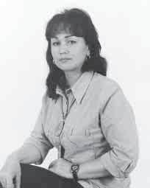
Биография
Т.В. Тудегешева родилась в Усть-Анзасе в интеллигентной, образованной семье, где воспитывались шестеро детей.
Отец с 1926 по 1938 годы трудился корректором в районной газете, писал стихи, которые потом вошли в коллективный сборник молодых шорских поэтов.

Slide 3
Мать по профессии метеоролог. Но с увеличением семьи она все больше и больше погружалась в ведение домашнего хозяйства. В дневнике записывала наблюдения, яркие события, интересные мысли. Они заинтересовали бы не только историков, но и рядовых читателей.

Slide 4
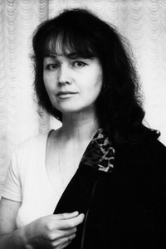
С детства Татьяна приучалась к труду, выполняла все домашние дела. Но самым настоящим наслаждением были длинные зимние вечера, когда, управившись по хозяйству, все члены семьи садились за длинный стол и при свете керосиновой лампы читали и обсуждали произведения любимых писателей. Родители выписывали много периодики, в том числе и детских изданий.

Slide 5
Добрые родительские черты характера передались и их дочери Татьяне. Она хорошая хозяйка, верная жена. Вместе с мужем Николаем, инженером Запсибметкомбината, воспитали троих замечательных сыновей. «В настоящее время трудится заместителем директора Новокузнецкого городского дворца культуры по поддержке и развитию культуры коренных народов нашего края. В Новоильинском районе создала этнографическое объединение «Тазыхан», что на шорском означает имя матери небесного властителя добрых духов Ульгена. Много сил приложила к открытию музея шорской истории культуры»

Slide 7
Поэзия Таяны Тудегешевой – это беспрерывный поиск своего национального, духовного и культурного начала, это шествие по тропе исторической и генетической памяти в глубины забытых веков, к истокам народной культуры – туда, где в одной из своих прошлых жизней она жила «в Белой дедовской юрте, похожей на птицу», которая могла, вдруг «расправив крыла, ввысь взлетев, к золотым облакам устремится».

Slide 8
Как это ни странно, но в стихах Таяны Тудегешевой, несмотря на их этническую, географическую, языковую (а многие из её стихов очень сильно напоминают собой не столько оригиналы, сколько переводы на русский), а также культурно-историческую отдалённость от читателя, мы узнаем себя, как узнаёт себя человек, наклонившись попить воды из родника, в зеркальном отражении на его поверхности.

Slide 9
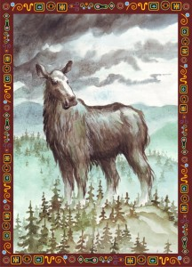
Пулан-эне (Мать-лосиха)
Мать-Лосиха – есть природа,
Мать всего людского рода.
Забываем год от года,
Что такое Мать-природа.
Не будите, люди, лихо,
Где – то ходит Мать-Лосиха!

Slide 10
Когда Татьяна Тудегешева услышала, про скульптуру «Золотая Шория», она удивилась общности мировоззрения народов Сибири. “Как близко соединились наши мысли, — удивляется она. — Словно этот образ уже живет в пространстве”. Лось – Мудрый Предок, хранящий на генном уровне духовное богатства сурового и прекрасного уголка земли. По мнению поэтессы, Даши Намдаков в скульптуре показал связь человека с огромным «миром знаний», который открывается только понимающим жизнь и законы тайги. Душевная пустота наступает тогда, когда люди не дорожат наследием, доставшимся им от предков.

Slide 11
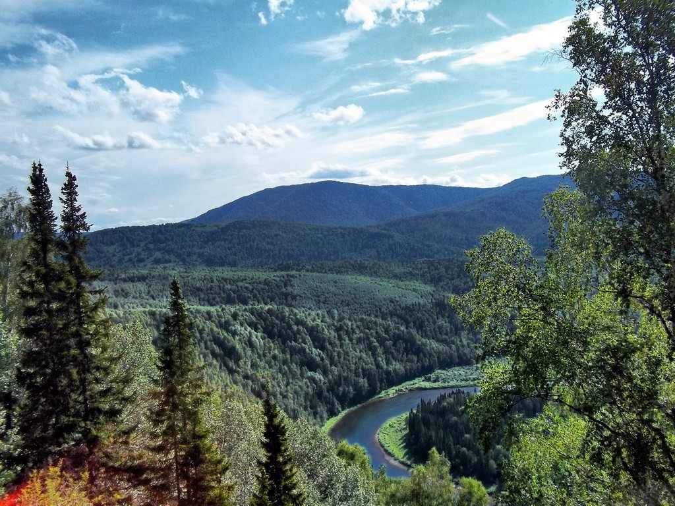
Родина моя…
Родина моя,
Ты, мать моя, седая,
Пусть ты и нищая,
Для сердца золотая.
Там плачет пьяно эхо,
Печальным горьким смехом.
Вовеки ты одна
Лучистая, родная,
Шория моя,
Золотая.

Slide 12
Стихи Таяны очень музыкальны и многие композиторы неоднократно обращаются к её творчеству для создания песен. Например, М.М. Маслов, заслуженный работник культуры РФ, член Союза композиторов Кузбасса, написал на её стихи 10 произведений. Среди них, замечательный «Гимн Шории», песни «Благословлю», «Девочка с оленьими глазами», «Метель» и др. А Г.Н. Реброва, преподаватель педагогического колледжа № 1, написала музыку к стихам «По Томи расстилается дым», «Шаманка-метель», «Старший сын пообщайся со мной».

Slide 13
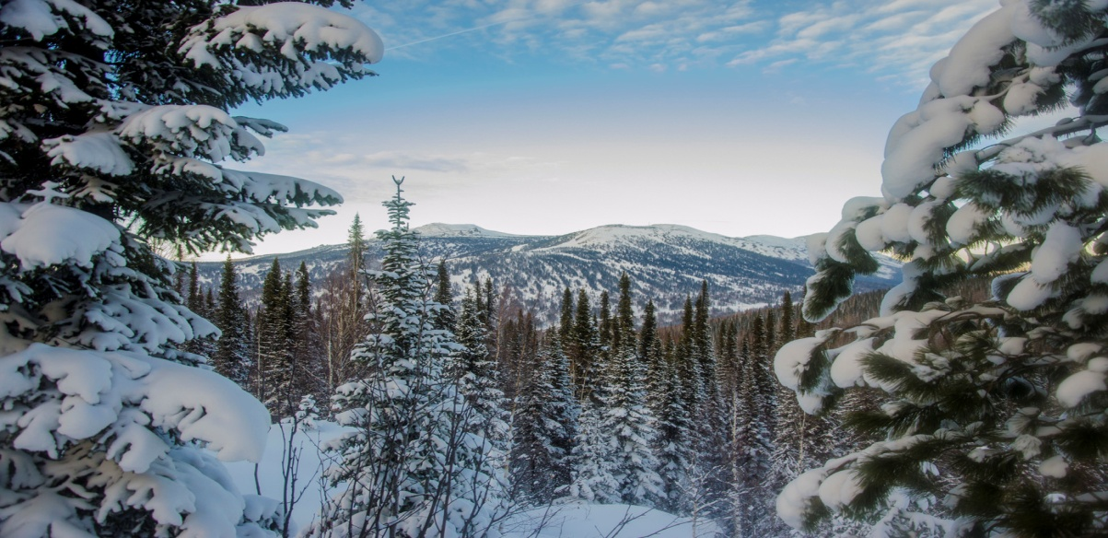
В стихах Татьяны Тудегешевой природа (горы, тайга, река) одушевлена: аксакал Тазгол, хан Айган, друг Каячак, кедры- исполины, волны- птицы. В том, что горы, река, тайга одухотворена в поэзии Т. Тудегешевой проявляется глубочайшая любовь поэтессы к родной земле, к своей малой родине. Не случайно родину часто сравнивают с матерью, ближе и дороже для человека в жизни

Slide 14
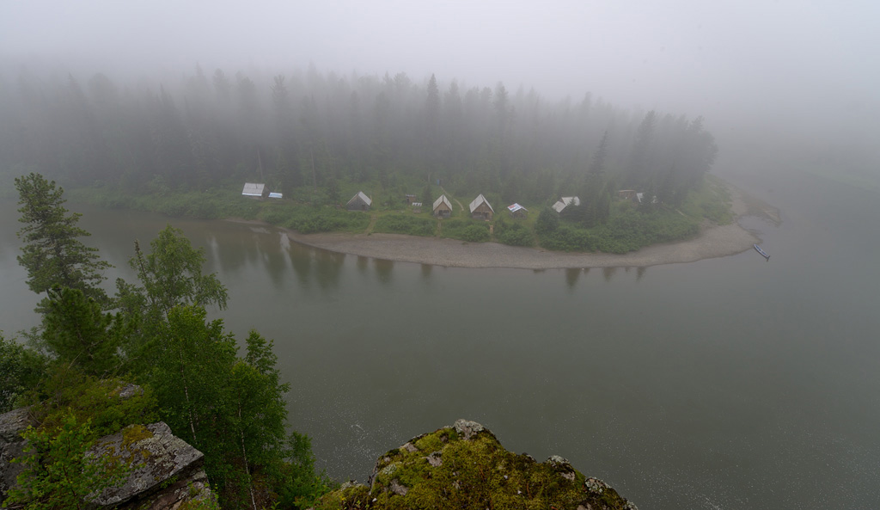
Там, где росы выпадают рано,
Там, где лес таежный спит,
Там зарос мой дом глухим бурьяном,
Лишь земля все в памяти хранит.

Slide 15
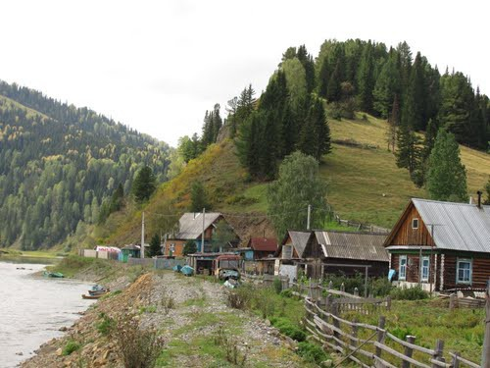
Отчий дом
Ложиться ночь… мерцают угли, тая,
Грусть на тайгу прохладою легла.
Мне вспомнилось…, как школьницей, босая,
По мрасским берегам домой я шла.

Slide 16
Стихи Таяны Тудегешевой хорошо известны как в Кузбассе, так и за его пределами. Их публиковали в литературных журналах «Наш современник», «Литературный Кузбасс», «Огни Кузбасса», в газетах «Российский писатель», «Литературная Россия» и других. В книге «Русская сибирская поэзия. Антология ХХ век» напечатаны стихи Т. Тудегешевой «Немая встреча» и «Что ты смотришь грустными глазами» в числе лучших поэтических произведений Сибири за последние 100 лет. Её сочинения вошли и в сборник «Поэзия народов России. Антология».

Slide 17
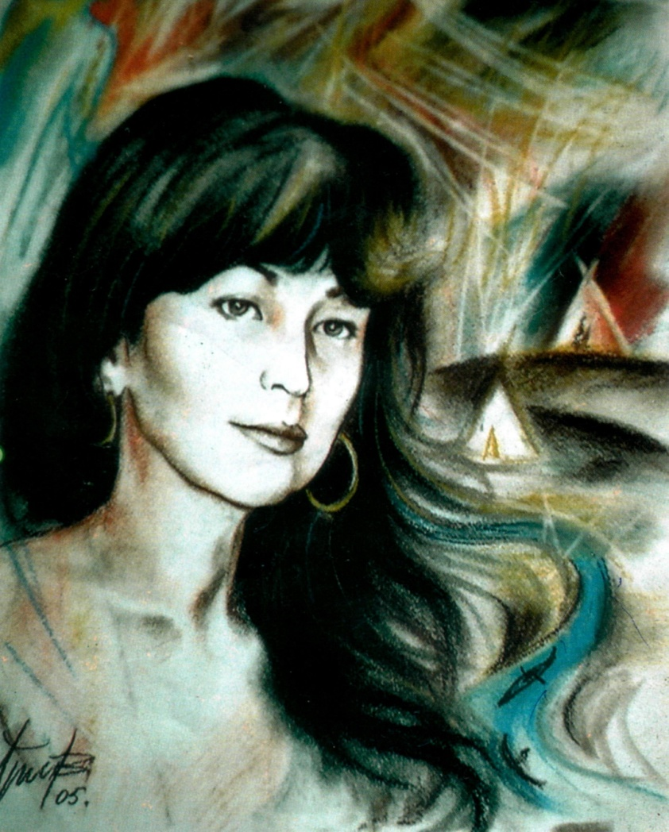
Я – дочь, я ветвь абинского народа. Наш род – Аба, и нет древнее рода.
Аба – отец. В степи клубится пыль. Склонил седую голову ковыль.
…
Аба!… А полдень светел и высок, Аба… И дуло холодит висок.
Аба… Растаял звук и песней стих, Пою я реквием прощальный стих.
Наш род угас… о, нет печальней рода! Я – песня-плач абинского народа.

Slide 18
Литература:
Ничик Н. «Дым очага так пахнет вкусно...» // Франт. – 2003. – №10. – 6 марта.
Переяслов Н. О поэзии Т. Тудегешевой // Сибирские огни. – 2008. – №2.
Поэты Горной Шории // Литературный Кузбасс. – 2003-2004. – № 3-4 // http://sprkemerovo.narod.ru
Тудегешева Т. Я – песня-плач абинского народа. Стихи.

